Slide 1
Аукционы как игры неполной информации
Mechanism and Game Design
Лекция 2
Nick Gravin (Николай Гравин)
Shanghai University of Finance and Economics

Slide 2
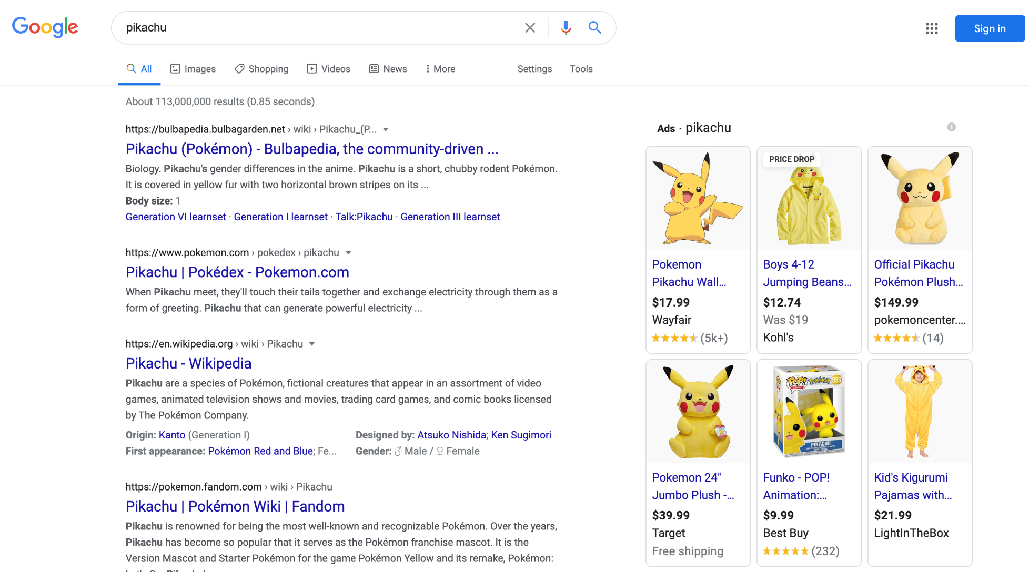
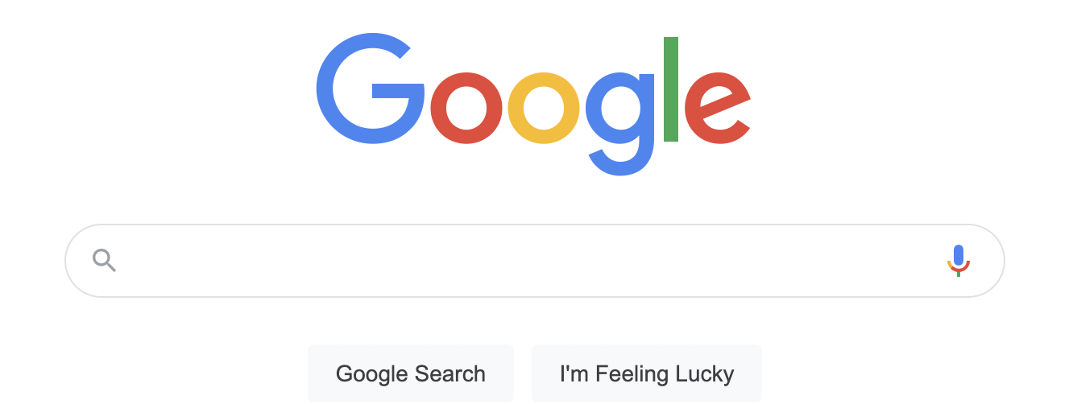
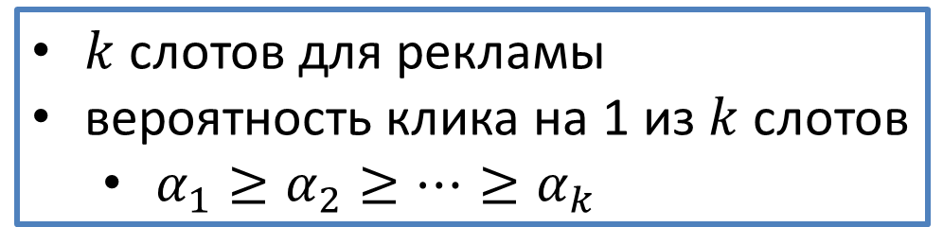
Аукцион спонсируемого поиска
$k$ слотов для рекламы
вероятность клика на 1 из $k$ слотов
  $α_{1}≥α_{2}≥…≥α_{k}$
pikachu

Slide 3
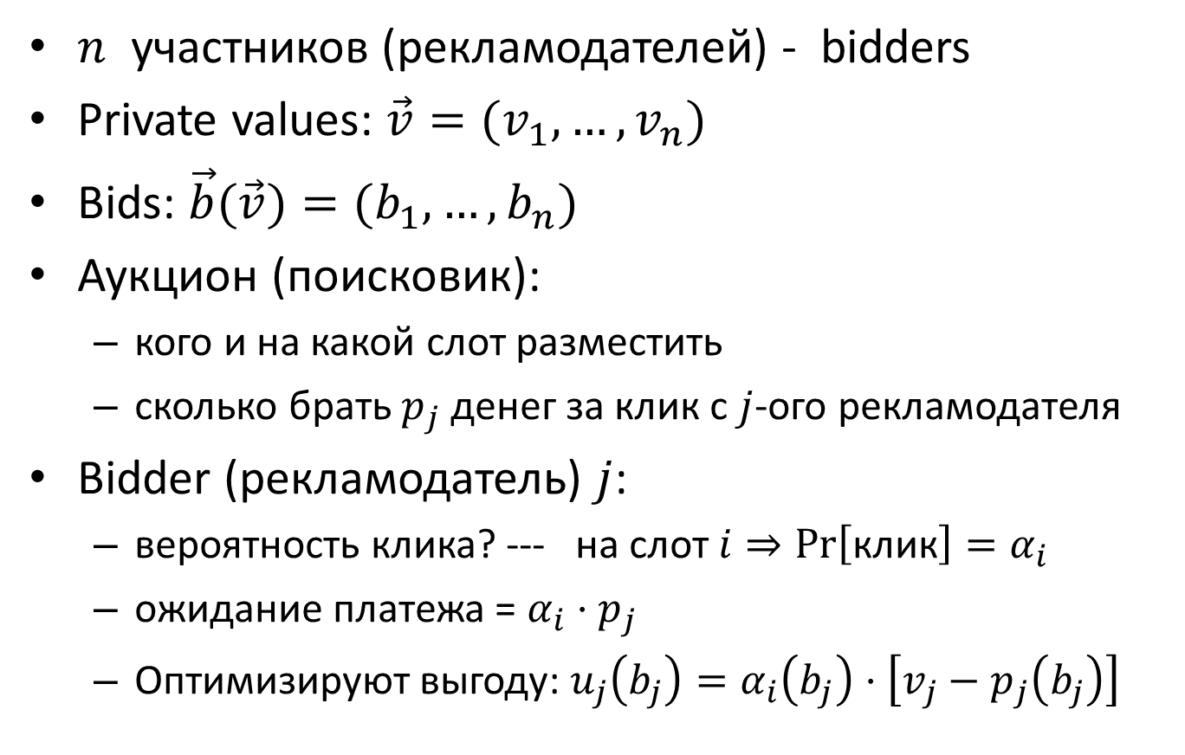
Аукцион спонсируемого поиска
$n$ участников (рекламодателей) - bidders
Private values: $\vec{v}=(v_{1},…,v_{n})$
Bids: $\vec{b}(\vec{v})=(b_{1},…,b_{n})$
Аукцион (поисковик):
  кого и на какой слот разместить
  сколько брать $p_{j}$денег за клик с $j$-ого рекламодателя
Bidder (рекламодатель) $j$:
  вероятность клика? --- на слот $i⇒{\operatorname{Pr}\left[\text{клик}\right]=α}_{i}$
  ожидание платежа = $α_{i}⋅p_{j}$
  Оптимизируют выгоду: $u_{j}\left(b_{j}\right)=α_{i}\left(b_{j}\right)⋅\left[v_{j}−p_{j}\left(b_{j}\right)\right]$
Модели:
Varian +
Adelman et al.

Slide 4
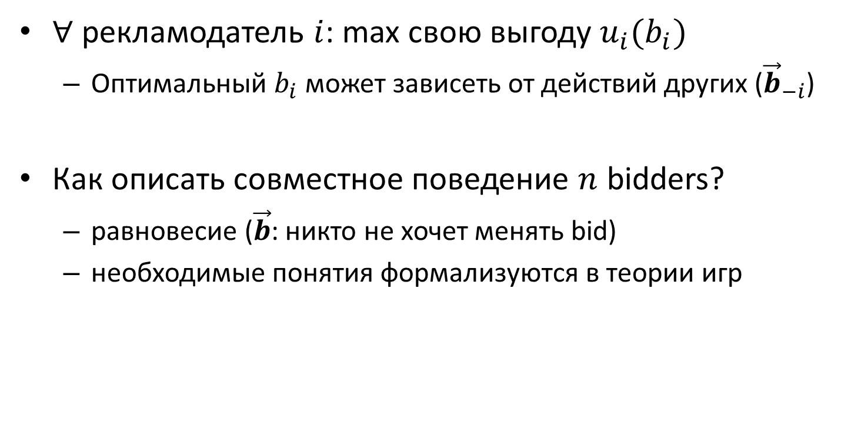
Взгляд на систему
$∀$ рекламодатель $i$: max свою выгоду $u_{i}(b_{i})$
  Оптимальный $b_{i}$ может зависеть от действий других (${\vec{b}}_{−i}$)
Как описать совместное поведение $n$ bidders?
  равновесие ($\vec{b}$: никто не хочет менять bid)
  необходимые понятия формализуются в теории игр

Slide 5
Лик. без.
Игры полной информации

Slide 6
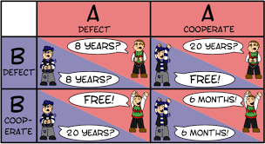
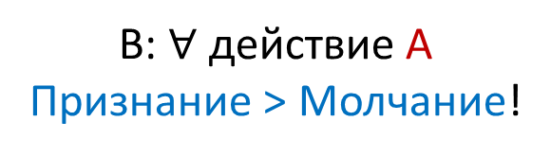
Дилемма заключенных
Как действовать B, если
знаем что говорит
другой заключенный?
B: $∀$ действие А
Признание > Молчание!
 | A признается | A молчит
B признаемся | A: -8 B: -8 | A: -20 B: 0
B молчим | A: 0 B: -20 | A: -0.5 B: -0.5
Например: А сознался
8 лет > 20 лет
Признание - лучшая
(доминантная) стратегия!

Slide 7
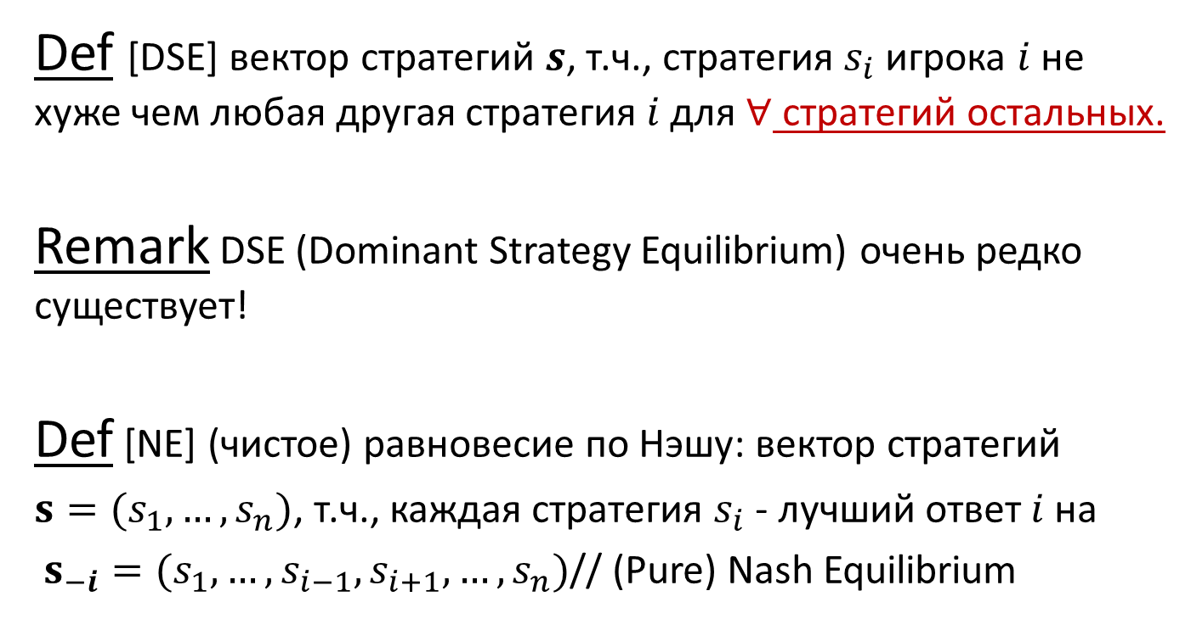
Равновесие в Доминантных стратегиях (DSE)
Def [DSE] вектор стратегий $s$, т.ч., стратегия $s_{i}$ игрока $i$ не хуже чем любая другая стратегия $i$для $∀$ стратегий остальных.
Remark DSE (Dominant Strategy Equilibrium) очень редко существует!
Def [NE] (чистое) равновесие по Нэшу: вектор стратегий
$s=(s_{1},…,s_{n})$, т.ч., каждая стратегия $s_{i}$ - лучший ответ $i$на
$s_{−i}=(s_{1},…,s_{i−1},s_{i+1},…,s_{n})$// (Pure) Nash Equilibrium

Slide 8
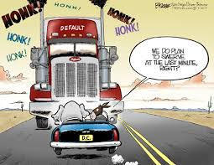

Game of Chicken
Pure Nash Equilibrium (PNE)
2 Чистых Равновесия Нэша:
(A свернуть, B остаться)
(A остаться, B свернуть)
PNE может не $∃$
PNE чаще $∃$ чем DSE.
 | A остаться | A свернуть
B остаться | A: -10 B: -10 | A: -1 B: 1
B свернуть | A: 1 B: -1 | A: 0 B: 0

Slide 9
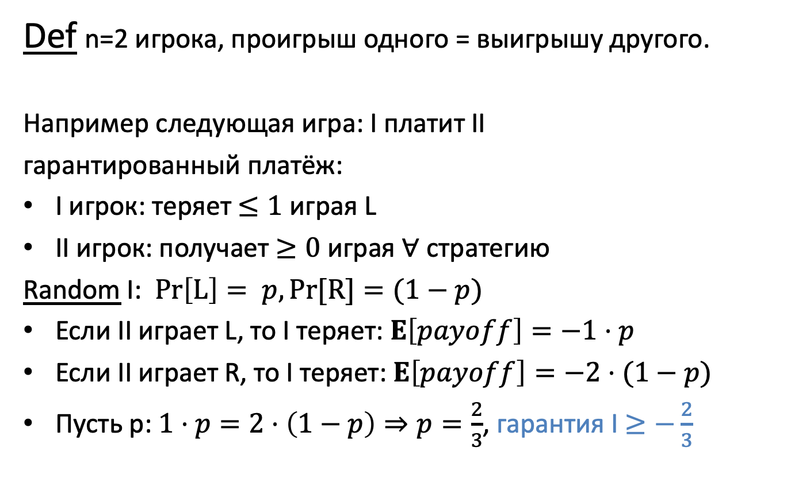
Игры с 0 суммой
Def n=2 игрока, проигрыш одного = выигрышу другого.
Например следующая игра: I платит II
гарантированный платёж:
I игрок: теряет $≤1$ играя L
II игрок: получает $≥0$ играя $∀$ стратегию
Random I: $Pr\left[L\right]= p, Pr[R]=(1−p)$
Если II играет L, то I теряет: $E\left[payoff\right]=−1⋅p$
Если II играет R, то I теряет: $E\left[payoff\right]=−2⋅(1−p)$
Пусть p: $1⋅p=2⋅\left(1−p\right)⇒p=\frac{2}{3}$, гарантия I $≥−\frac{2}{3}$
II игрок
L
R
L
1 | 0
0 | 2
I игрок
R

Slide 10
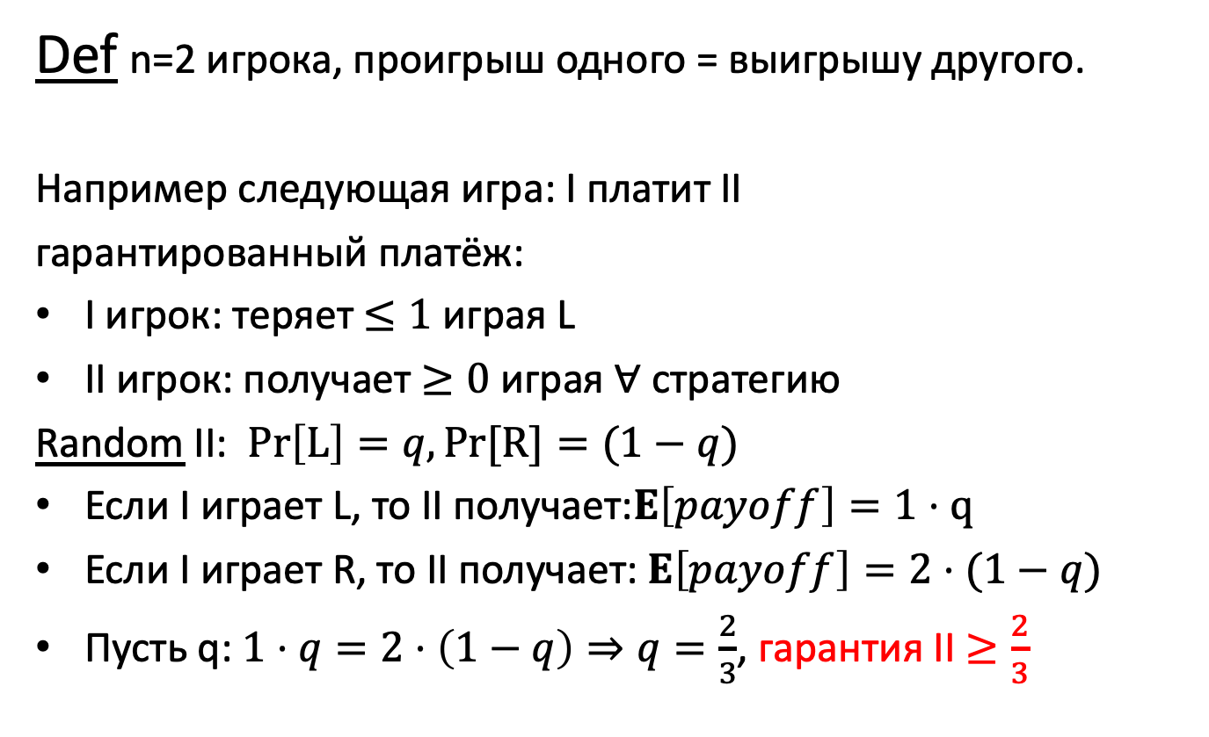
Игры с 0 суммой
Def n=2 игрока, проигрыш одного = выигрышу другого.
Например следующая игра: I платит II
гарантированный платёж:
I игрок: теряет $≤1$ играя L
II игрок: получает $≥0$ играя $∀$ стратегию
Random II: $Pr\left[L\right]=q, Pr[R]=(1−q)$
Если I играет L, то II получает:$E\left[payoff\right]=1⋅q$
Если I играет R, то II получает: $E\left[payoff\right]=2⋅(1−q)$
Пусть q: $1⋅q=2⋅\left(1−q\right)⇒q=\frac{2}{3}$, гарантия II $≥\frac{2}{3}$
II игрок
L
R
L
1 | 0
0 | 2
I игрок
R

Slide 11
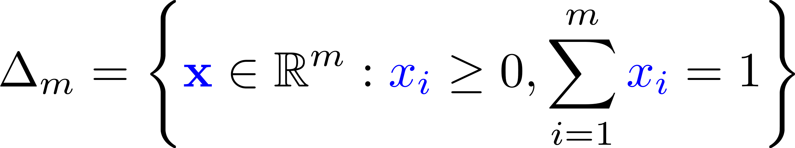
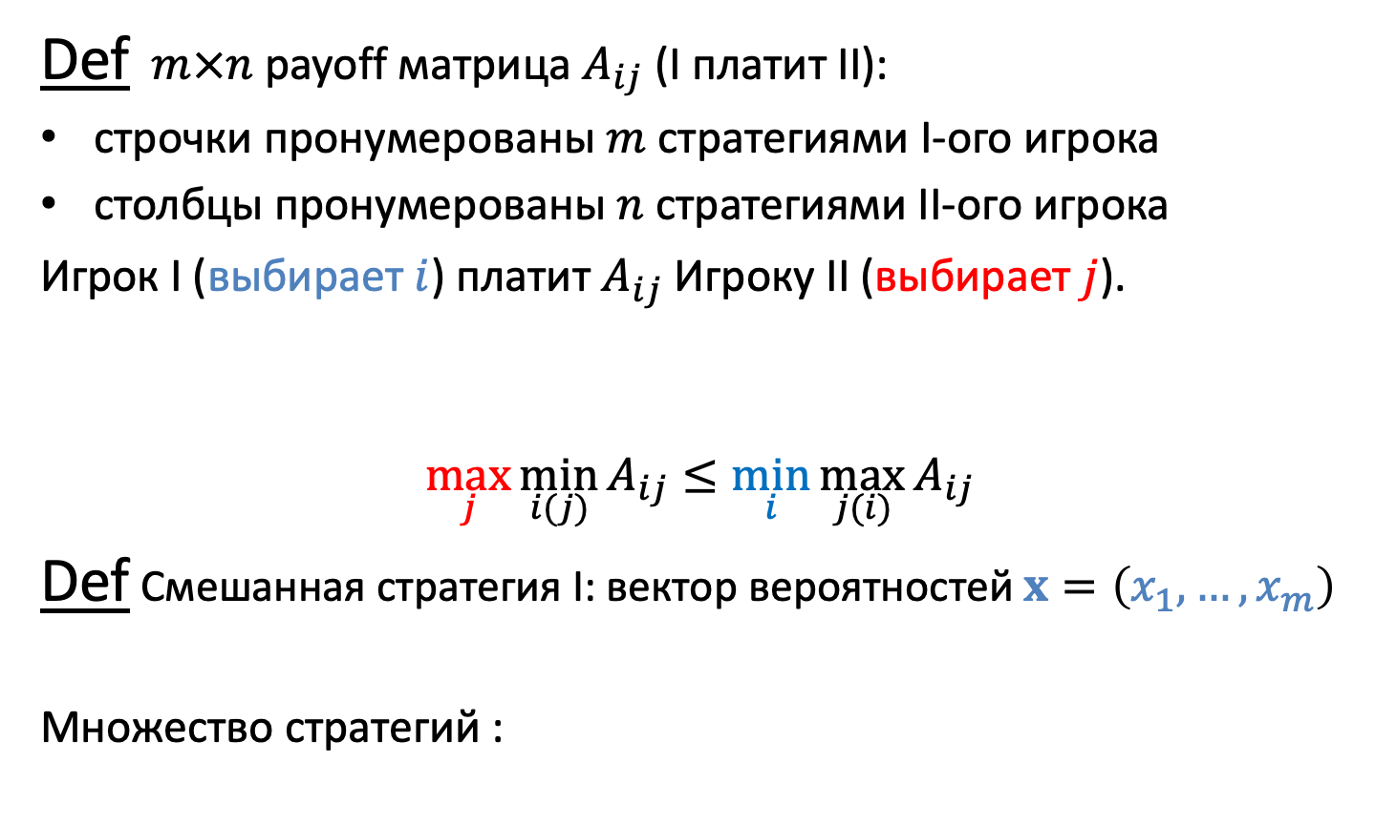
Payoff Матрица
Def $m×n$ payoff матрица $A_{ij}$ (I платит II):
строчки пронумерованы $m$ стратегиями I-ого игрока
столбцы пронумерованы $n$ стратегиями II-ого игрока
Игрок I (выбирает $i$) платит $A_{ij}$ Игроку II (выбирает $j$).
$$\max_{j}{\min_{i(j)}{A_{ij}}}≤\min_{i}{\max_{j(i)}{A_{ij}}}$$
Def Смешанная стратегия I: вектор вероятностей $x=\left(x_{1},…,x_{m}\right)$
Множество стратегий :
Гарантия для игрока II
Гарантия для игрока I

Slide 12
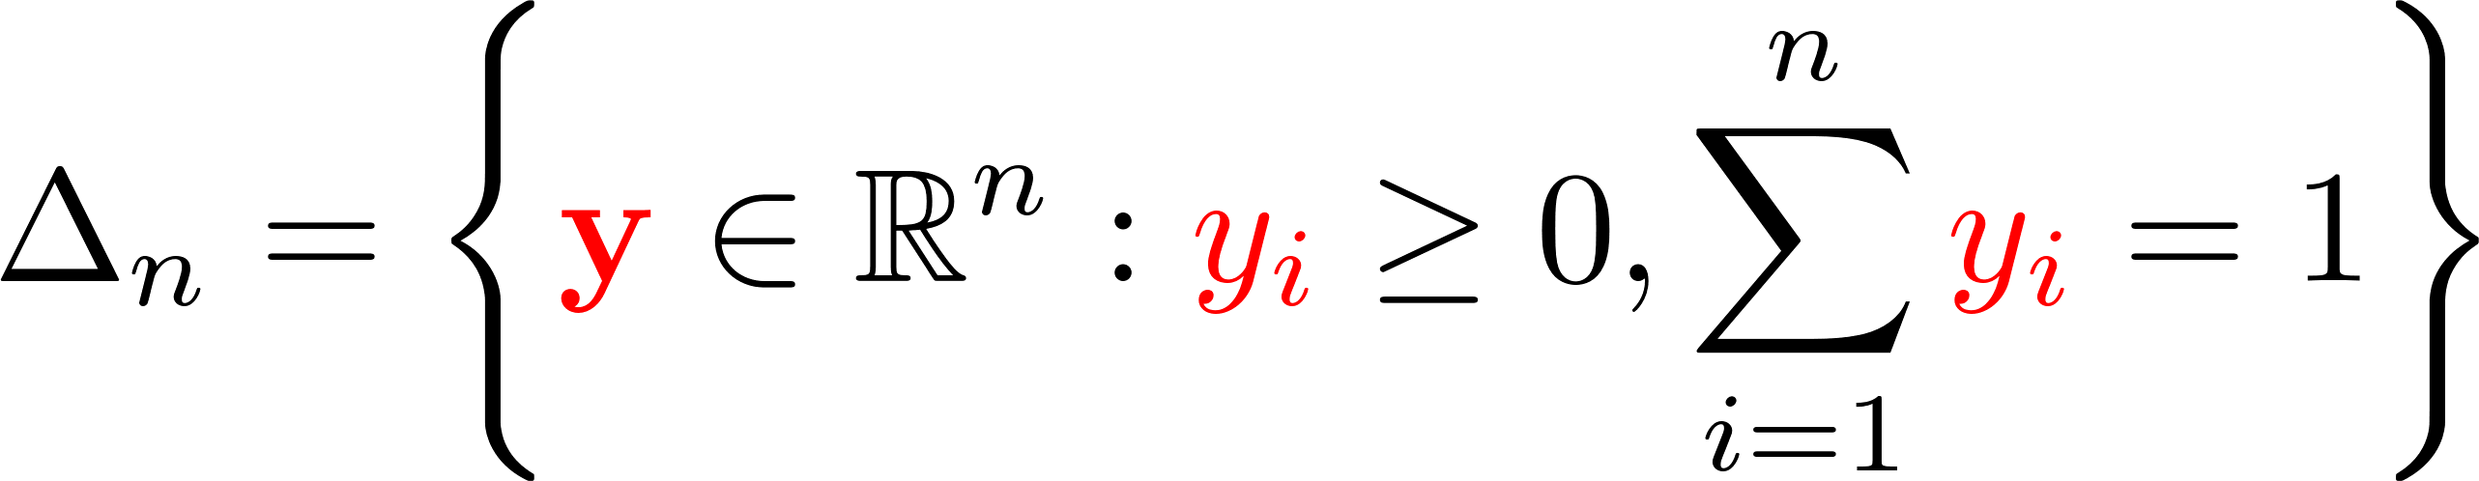
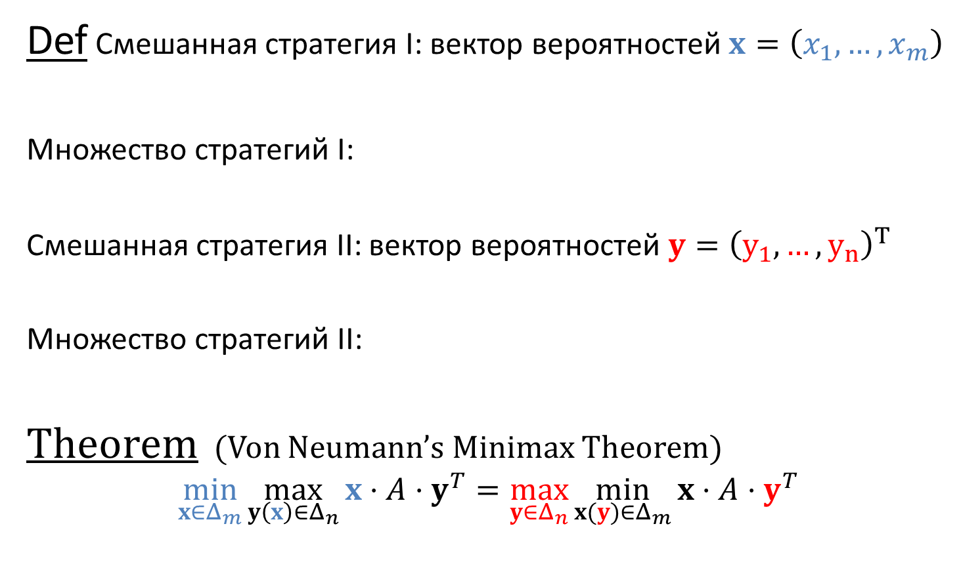
Payoff Матрица
Def Смешанная стратегия I: вектор вероятностей $x=\left(x_{1},…,x_{m}\right)$
Множество стратегий I:
Смешанная стратегия II: вектор вероятностей $y={\left(y_{1},…,y_{n}\right)}^{T}$
Множество стратегий II:
Theorem (Von Neumann’s Minimax Theorem)
$$\min_{x∈Δ_{m}}{\max_{y\left(x\right)∈Δ_{n}}{x⋅A⋅y^{T}}}=\max_{y∈Δ_{n}}{\min_{x(y)∈Δ_{m}}{x⋅A⋅y^{T}}}$$

Slide 13
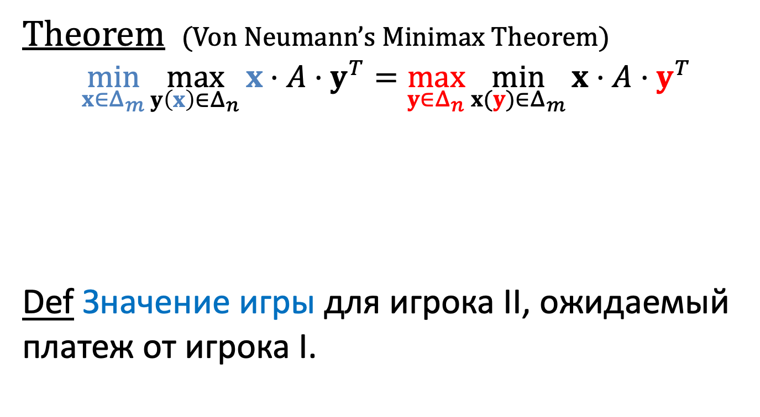
Значение Игры
Theorem (Von Neumann’s Minimax Theorem)
$$\min_{x∈Δ_{m}}{\max_{y\left(x\right)∈Δ_{n}}{x⋅A⋅y^{T}}}=\max_{y∈Δ_{n}}{\min_{x(y)∈Δ_{m}}{x⋅A⋅y^{T}}}$$
Def Значение игры для игрока II, ожидаемый платеж от игрока I.
Сколько игрок 2 заплатит, чтобы участвовать в игре?

Slide 14

Чистое Равновесие Нэша
Def Чистое равновесие Нэша payoff матрицы A - это $(i^{∗},j^{∗})$: $\min_{i} A_{ij^{∗}}=A_{i^{∗}j^{∗}}=\max_{j} A_{i^{∗}j}$ .
Def Значение игры есть $A_{i^{∗}j^{∗}}$
Например, у следующей игры значение 1.
II (max)
A1
A2
A1
2 | 3
1 | 0
I (min)
A2

Slide 15
Rock-Paper-Scissors
0,0 | -1,1 | 1,-1
1,-1 | 0,0 | -1,1
-1,1 | 1,-1 | 0,0
Note: no “deterministic” equilibrium
But: if each player randomizes uniformly, we get a (mixed) Nash equilibrium
Notes:
Exercise: Watch A beautiful mind 美丽心灵，博弈论，囚徒困境，explain why it is not a NE.
Exercise: prove that this is the unique Nash equilibrium.

Slide 16

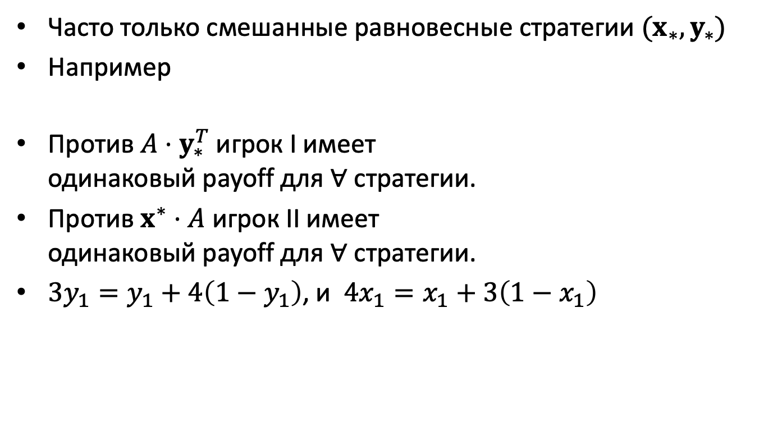



Смешанное Равновесие Нэша
Часто только смешанные равновесные стратегии $(x_{∗},y_{∗})$
Например
Против $A⋅y_{∗}^{T}$ игрок I имеет одинаковый payoff для $∀$ стратегии.
Против $x^{∗}⋅A$ игрок II имеет одинаковый payoff для $∀$ стратегии.
$3y_{1}=y_{1}+4\left(1−y_{1}\right)$, и $4x_{1}=x_{1}+3\left(1−x_{1}\right)$
II (max)
$$y_{1}$$
$${1−y}_{1}$$
$$x_{1}$$
3 | 0
1 | 4
I (min)
$$1−x_{1}$$

Slide 17

Deletion of dominated strategies
 | Left | Middle | Right
Top | 1,0 | 1,2 | 0,1
Bottom | 0,3 | 0,1 | 2,0
Right is dominated (< Middle), so column player won’t play right.
Given that column player won’t play right, bottom is dominated, so row player won’t play bottom.
Given that the row player won’t play bottom, left is dominated, so the column player won’t play left.
So, (top, middle) is a plausible outcome.

Slide 18
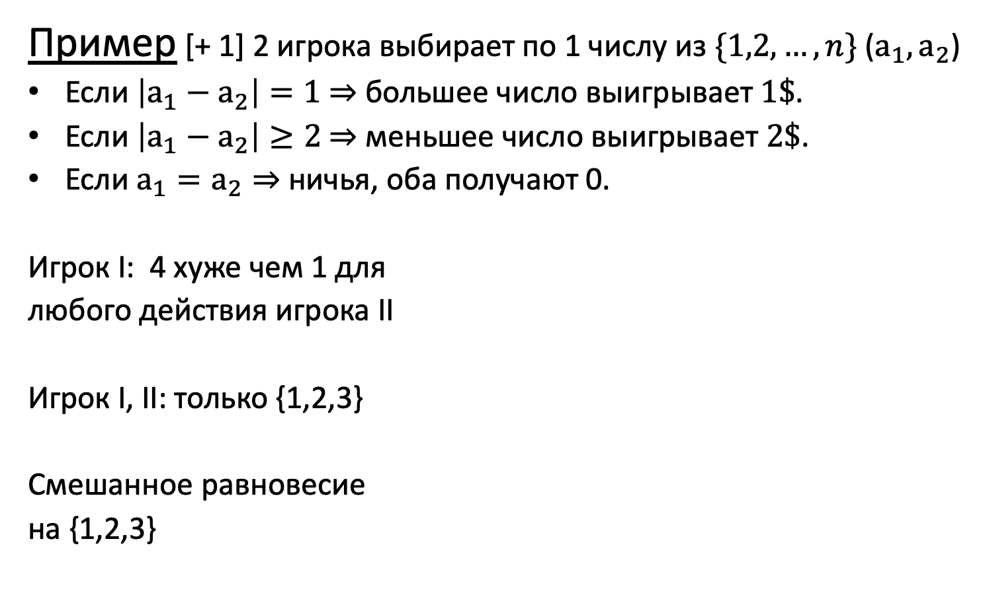
Доминация стратегий
Пример [+ 1] 2 игрока выбирает по 1 числу из $\{1,2,…,n\}$ ($a_{1},a_{2}$)
Если $\left|a_{1}−a_{2}\right|=1$ $⇒$ большее число выигрывает $1\$$.
Если $\left|a_{1}−a_{2}\right|≥2$ $⇒$ меньшее число выигрывает $2\$$.
Если $a_{1}=a_{2}⇒$ ничья, оба получают 0.
Игрок I: 4 хуже чем 1 для
любого действия игрока II
Игрок I, II: только {1,2,3}
Смешанное равновесие
на {1,2,3}
II (max)
1
2
3
4
5
6
1
0 | 1 | -2 | -2 | -2 | -2
-1 | 0 | 1 | -2 | -2 | -2
2 | -1 | 0 | 1 | -2 | -2
2 | 2 | -1 | 0 | 1 | -2
2 | 2 | 2 | -1 | 0 | 1
2 | 2 | 2 | 2 | -1 | 0
2
3
I (min)
4
5
6

Slide 19

Guess Two-Thirds of the Average
$n$ players $p_{1},p_{2},…,p_{n}$
Each player submit a number in $\left[0,100\right]$
$$x_{1},…,x_{n}$$
Compute
$$\overline{x}=\frac{1}{n}\sum_{k}{x_{k}}$$
Find $x_{j}$, closest to $\frac{2}{3}$ $\overline{x}$
Player $j$ wins, all other players win nothing
Let’s Play!
Notes:
After playing, let’s solve the nash equilibrium of this game.

Slide 20
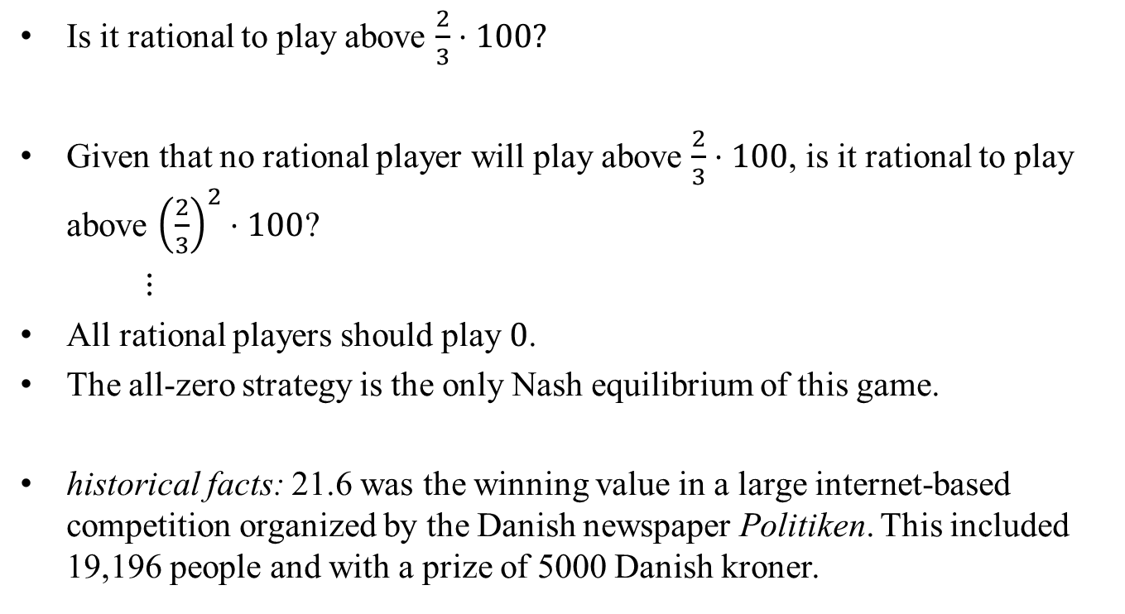
Guess Two-Thirds of the Average
Is it rational to play above $\frac{2}{3}⋅100?$
Given that no rational player will play above $\frac{2}{3}⋅100$, is it rational to play above ${\left(\frac{2}{3}\right)}^{2}⋅100$?
⋮
All rational players should play $0$.
The all-zero strategy is the only Nash equilibrium of this game.
historical facts: 21.6 was the winning value in a large internet-based competition organized by the Danish newspaper Politiken. This included 19,196 people and with a prize of 5000 Danish kroner.
A: no (why?)
A: no (same reasons)

Slide 21
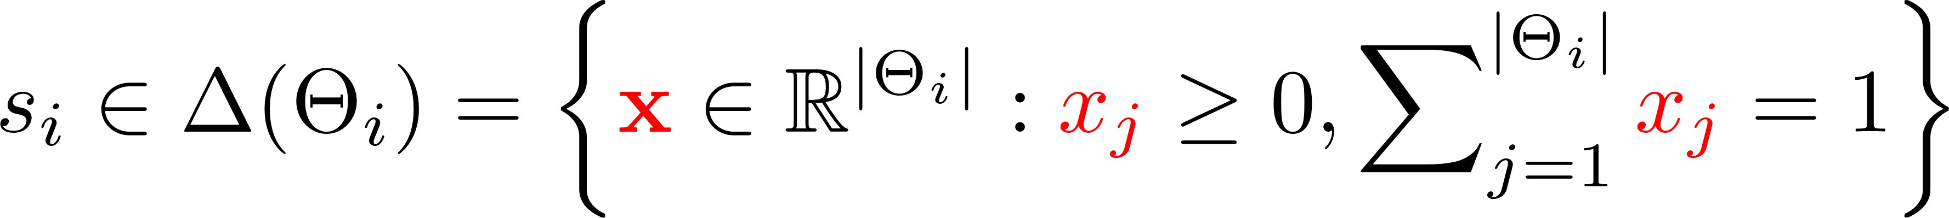
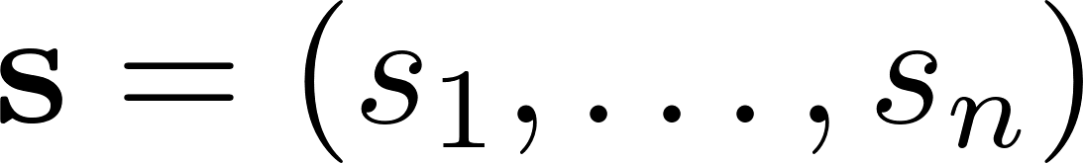
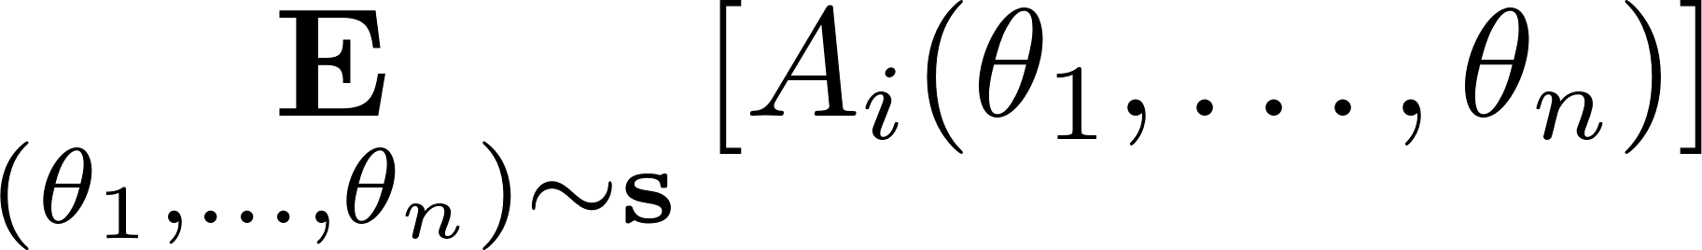
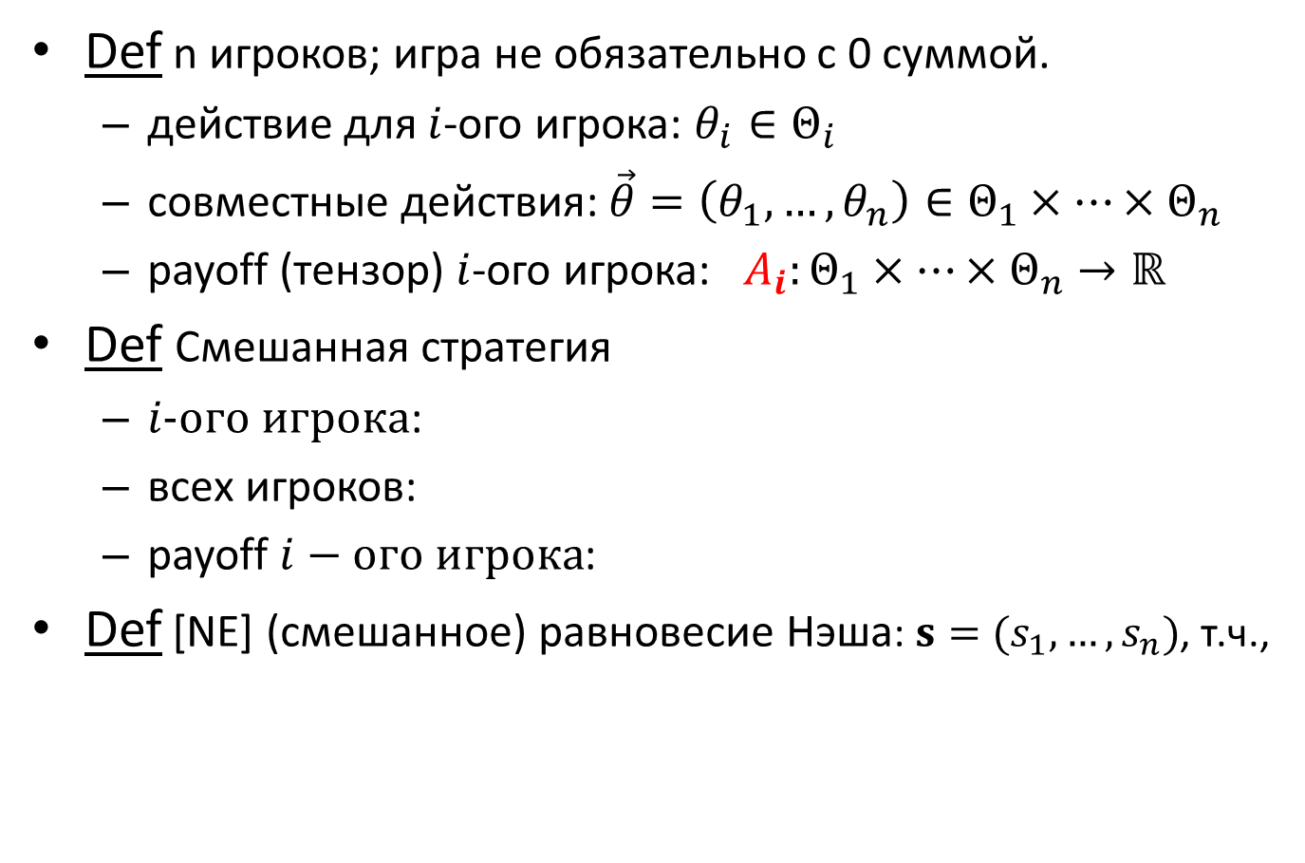
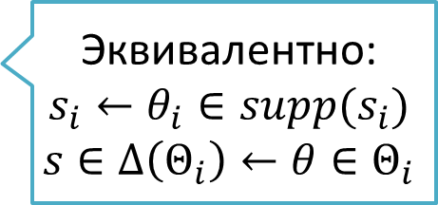
Общие игры и равновесие Нэша
Def n игроков; игра не обязательно с 0 суммой.
  действие для $i$-ого игрока: $θ_{i}∈Θ_{i}$
  совместные действия: $\vec{θ}=\left(θ_{1},…,θ_{n}\right)∈Θ_{1}×…×Θ_{n}$
  payoff (тензор) $i$-ого игрока: $A_{i}:Θ_{1}×…×Θ_{n}→ℝ$
Def Смешанная стратегия
  $i−ого игрока$:
  всех игроков:
  payoff $i−ого игрока$:
Def [NE] (смешанное) равновесие Нэша: $s=(s_{1},…,s_{n})$, т.ч.,
Эквивалентно:
$$s_{i}←θ_{i}∈supp(s_{i})$$
$$s∈Δ\left(Θ_{i}\right)←θ∈Θ_{i}$$

Slide 22

Теорема Нэша
Theorem. В $∀$ игре с $n$ участниками и $∀$ payoff тензорами $A_{1},…,A_{n}$ $∃$ равновесие в смешанных стратегиях.
Доказывается с помощью теоремы Брауэра о неподвижной точке непрерывного отображения выпуклого компакта в себя.
Доказывается с помощью комбинаторной леммы Шпернера.
Обычно рассказывается в общем курсе Теории Игр,
Никита Калинин читает/читал на эту тему курс.

Slide 23
Complexity of Equilibria
[Nash ’51]
In “every” game, Nash equilibria always exist.
For zero-sum 2-player games, we can compute in poly-time.
[Daskalakis, Goldberg, Papadimitriou ’06]
[Chen, Deng, and Teng ’06]
Computing Nash equilibria is PPAD-complete.

Slide 24
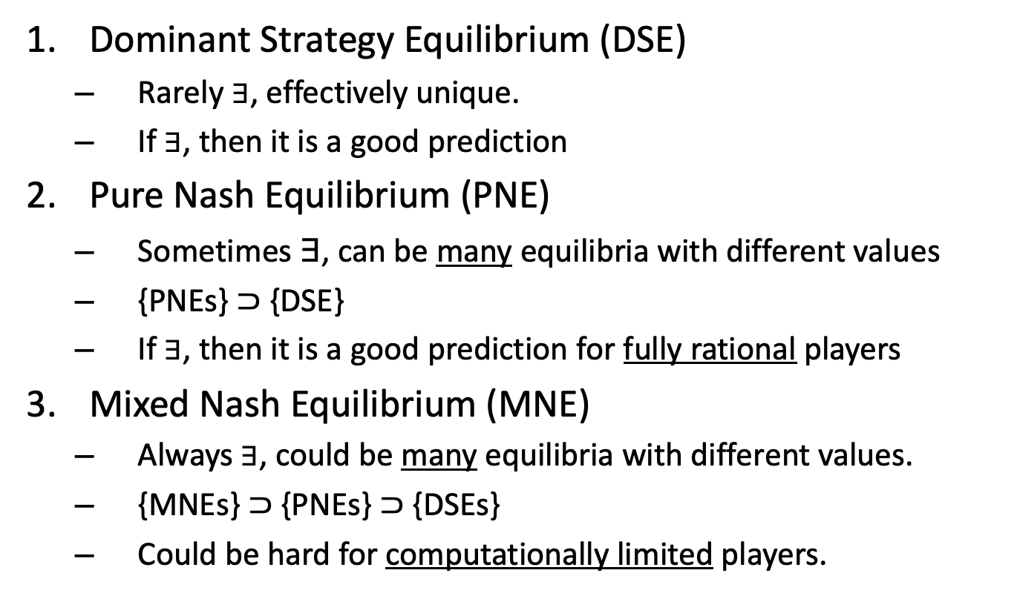
Summary
Dominant Strategy Equilibrium (DSE)
  Rarely $∃$, effectively unique.
  If $∃$, then it is a good prediction
Pure Nash Equilibrium (PNE)
  Sometimes $∃$, can be many equilibria with different values
  {PNEs} $⊃$ {DSE}
  If $∃$, then it is a good prediction for fully rational players
Mixed Nash Equilibrium (MNE)
  Always $∃$, could be many equilibria with different values.
  {MNEs} $⊃$ {PNEs} $⊃$ {DSEs}
  Could be hard for computationally limited players.

Slide 25
Игры неполной информации

Slide 26
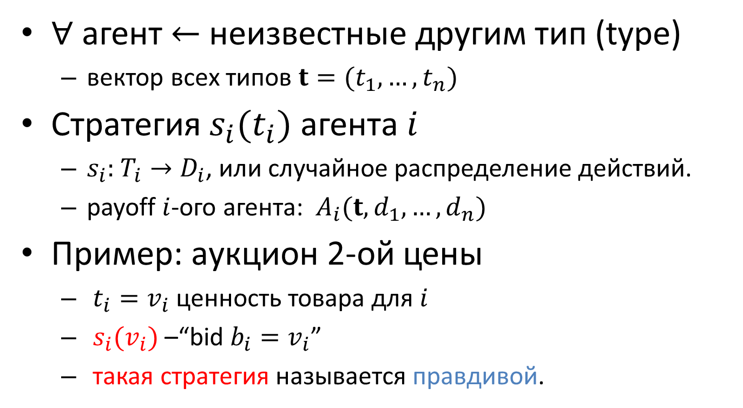
Общая модель
$∀$ агент $←$ неизвестные другим тип (type)
  вектор всех типов $t=(t_{1},…,t_{n})$
Стратегия $s_{i}(t_{i})$ агента $i$
  $s_{i}:$ $T_{i}→D_{i}$, или случайное распределение действий.
  payoff $i$-ого агента: $A_{i}(t,d_{1},…,d_{n})$
Пример: аукцион 2-ой цены
  $t_{i}=v_{i}$ ценность товара для $i$
  $s_{i}(v_{i})$ –“bid $b_{i}=v_{i}$”
  такая стратегия называется правдивой.

Slide 27
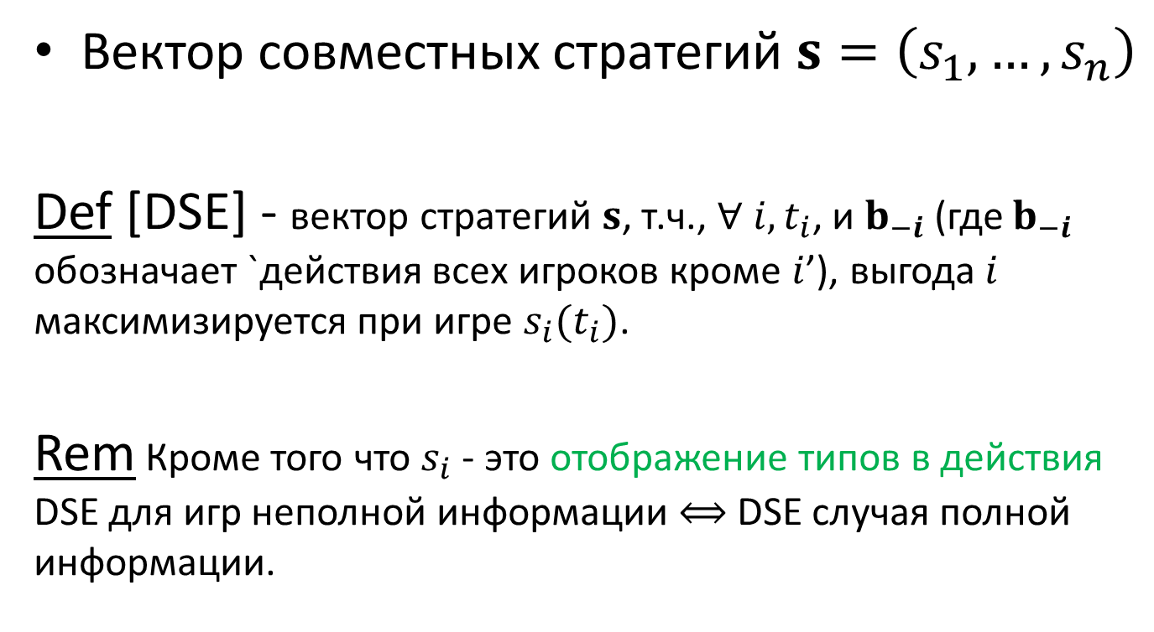
Равновесие в Доминантных Стратегиях (DSE)
Вектор совместных стратегий $s=\left(s_{1},…,s_{n}\right)$
Def [DSE] - вектор стратегий $s$, т.ч., $∀ i, t_{i}$, и $b_{−i}$ (где $b_{−i}$ обозначает `действия всех игроков кроме $i$’), выгода $i$ максимизируется при игре $s_{i}(t_{i})$.
Rem Кроме того что $s_{i}$ - это отображение типов в действия DSE для игр неполной информации $⟺$ DSE случая полной информации.

Slide 28
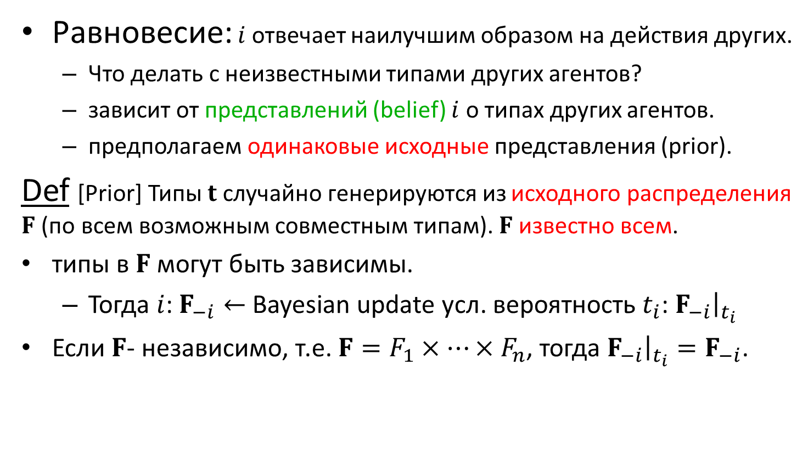
Баесовское Равновесие Нэша (BNE)
Равновесие: $i$отвечает наилучшим образом на действия других.
  Что делать с неизвестными типами других агентов?
  зависит от представлений (belief) $i$ о типах других агентов.
  предполагаем одинаковые исходные представления (prior).
Def [Prior] Типы $t$ случайно генерируются из исходного распределения $F$ (по всем возможным совместным типам). $F$ известно всем.
типы в $F$могут быть зависимы.
  Тогда $i$: $F_{−i}←$Bayesian update усл. вероятность $t_{i}$: $F_{−i}{\left.​\right|}_{t_{i}}$
Если $F$- независимо, т.е. $F=F_{1}×…×F_{n}$, тогда $F_{−i}{\left.​\right|}_{t_{i}}=F_{−i}$.

Slide 29
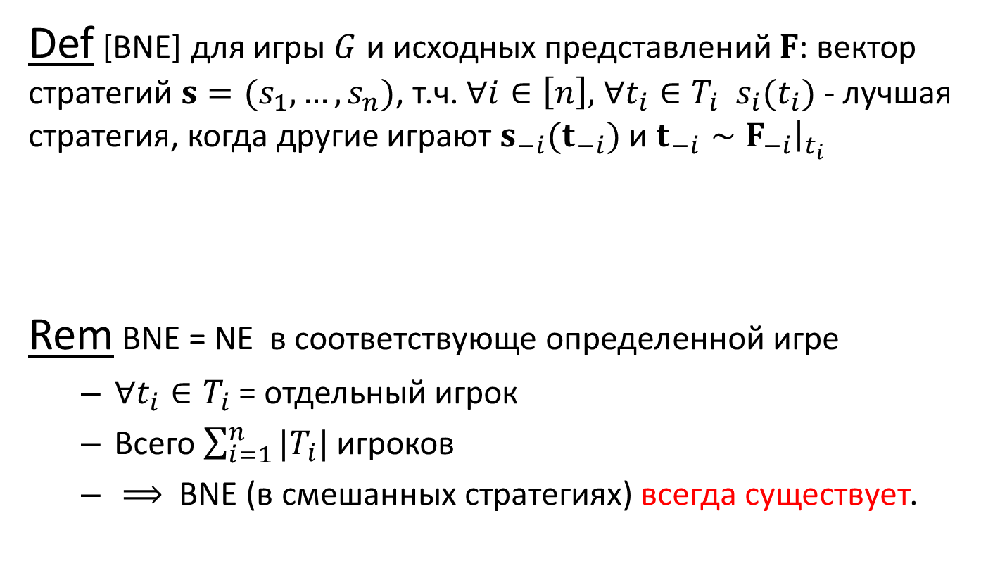
Баесовское Равновесие Нэша (BNE)
Def [BNE] для игры $G$ и исходных представлений $F$: вектор стратегий $s=(s_{1}, …,s_{n})$, т.ч. $∀i∈\left[n\right],$ $∀t_{i}∈T_{i} s_{i}(t_{i})$ - лучшая стратегия, когда другие играют $s_{−i}(t_{−i})$ и $t_{−i}∼F_{−i}{\left.​\right|}_{t_{i}}$
Rem BNE = NE в соответствующе определенной игре
  $∀t_{i}∈T_{i}$ = отдельный игрок
  Всего $\sum_{i=1}^{n}{|T_{i}|}$ игроков
  $⟹$ BNE (в смешанных стратегиях) всегда существует.

Slide 30
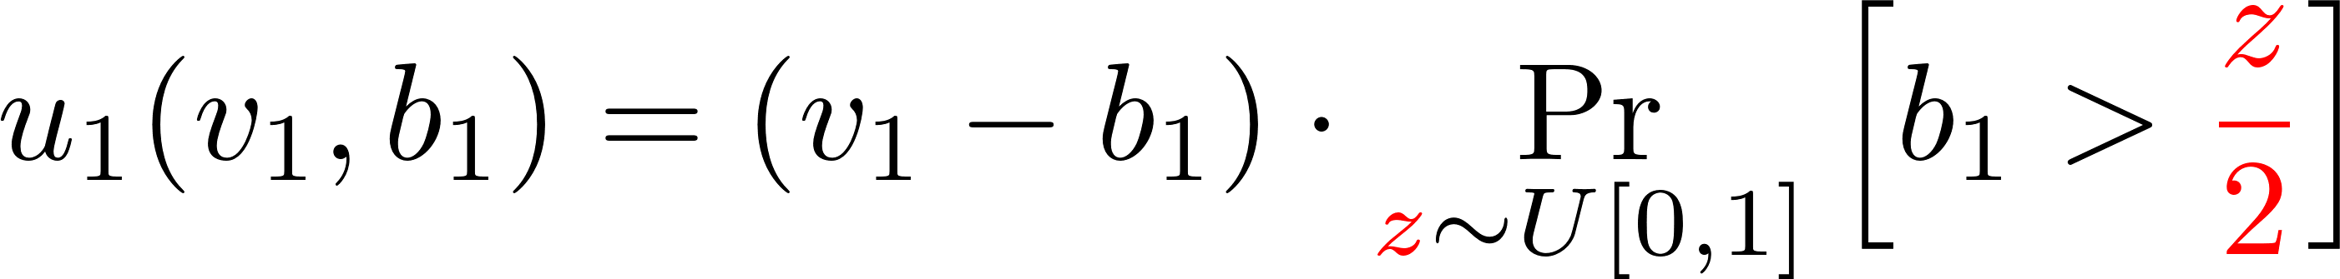
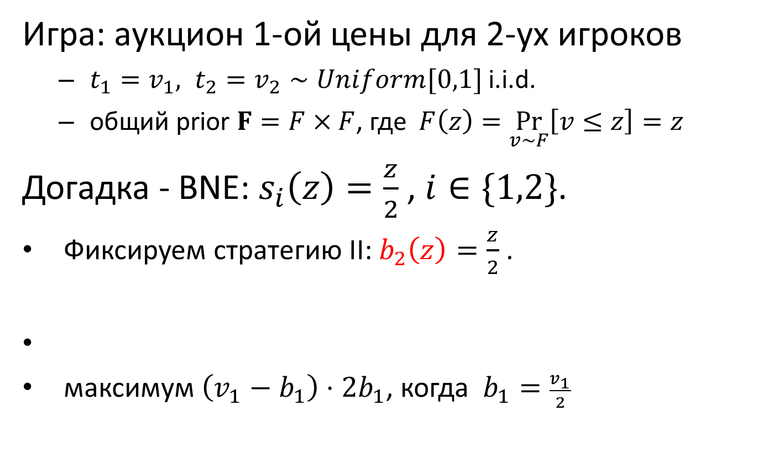
Пример BNE
Игра: аукцион 1-ой цены для 2-ух игроков
  $t_{1}=v_{1}, t_{2}=v_{2}∼Uniform[0,1]$ i.i.d.
  общий prior $F=F×F$, где $F\left(z\right)=\underset{v∼F}{Pr}\left[v≤z\right]=z$
Догадка - BNE: $s_{i}\left(z\right)=\frac{z}{2}$ , $i∈\{1,2\}$.
Фиксируем стратегию II: $b_{2}\left(z\right)=\frac{z}{2}$.
максимум $\left(v_{1}−b_{1}\right)⋅2b_{1}$, когда $b_{1}=\frac{v_{1}}{2}$
Проверим

Slide 31
Вопросы?

